Slide 1






TRƯỜNG THCS TIÊN THANH
BÀI TẬP THỂ DỤC
CHỦ ĐỀ 4
BÀI 2
Bài thể dục liên hoàn
(từ nhịp 11 đến nhịp 20)
MÔN: GIÁO DỤC THỂ CHẤT 7
GIÁO VIÊN: MAI VŨ TUYẾT THANH

Slide 2
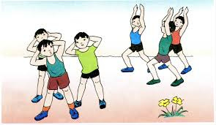




Mục tiêu
Thực hiện được từ nhịp 11 đến nhịp 20 của bài thể dục liên hoàn
Thường xuyên rèn luyện tư thế đúng, đẹp.

Slide 3




Khởi động
Xoay các khớp
Chạy nhẹ nhàng
Thực hiện 10 nhịp đã học ở bài 1

Slide 4
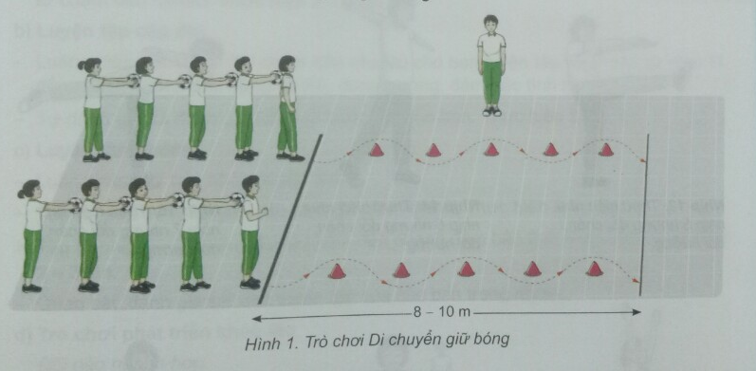


Trò chơi
Di chuyển giữ bóng
Chia lớp thành nhiều đội có số người bằng nhau. mỗi đội đứng thành một hàng dọc sau vạch xuất phát. Các bạn đứng sau bạn đầu hang hai tay cầm bóng đặt sau lưng bạn đứng trước
Khi có hiệu lệnh, các bạn trong mỗi đội đồng loạt di chuyển vòng qua nấm đến đích (không được để bóng dời lưng bạn phía trước). Đội có bạn cuối hàng vượt qua vạch đích đầu tiên là đội thắng cuộc

Slide 5
Let's continue
Let’s continue !

Slide 6

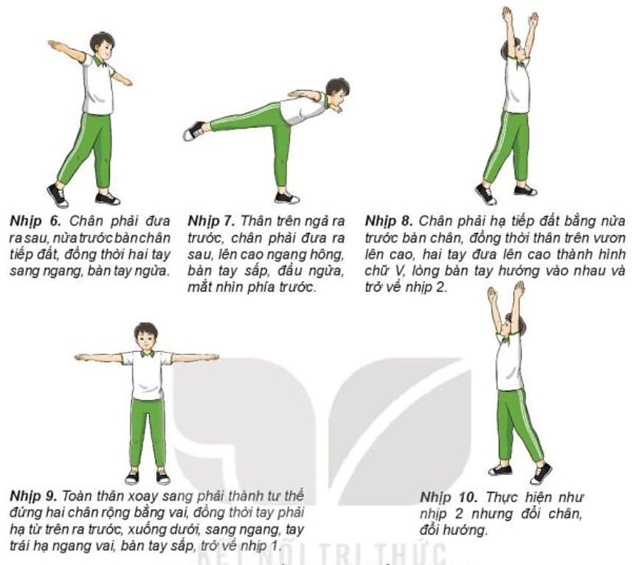

Nhịp 10

Slide 7
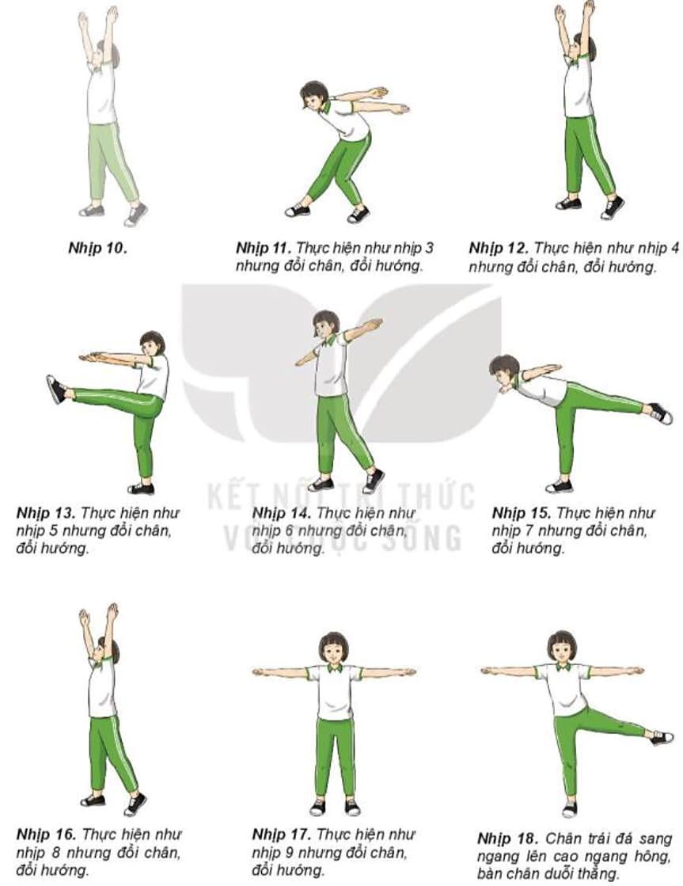
Nhịp 11
Thực hiện như nhịp 3 nhưng đổi chân, đổi hướng

Slide 8
Nhịp 12
Thực hiện như nhịp 4 nhưng đổi chân, đổi hướng

Slide 9
Nhịp 13
Thực hiện như nhịp 5 nhưng đổi chân, đổi hướng

Slide 10
Nhịp 14
Thực hiện như nhịp 6 nhưng đổi chân, đổi hướng

Slide 11
Nhịp 15
Thực hiện như nhịp 7 nhưng đổi chân, đổi hướng.

Slide 12
Nhịp 16
Thực hiện như nhịp 8 nhưng đổi chân, đổi hướng

Slide 13
Nhịp 17
Thực hiện như nhịp 9 nhưng đổi chân, đổi hướng.

Slide 14
Nhịp 18
Chân trái đá sang ngang lên cao ngang hông, bàn chân duỗi thẳng.

Slide 15
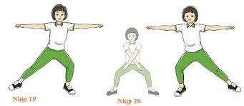
Nhịp 19
Chân trái hạ và tiếp đất bằng cả bàn chân, gối khuỵu, trọng lượng cơ thể dồn lên chân trái, chân phải duỗi thẳng. Khoảng cách hai chân rộng hơn vai.

Slide 16
Nhịp 20
Chân trái hạ và tiếp đất bằng cả bàn chân, gối khuỵu, trọng lượng cơ thể dồn lên chân trái, chân phải duỗi thẳng. Khoảng cách hai chân rộng hơn vai.

Slide 17

Luyện tập nhóm
Nhóm 3
Nhóm 4
Nhóm 2
Nhóm 1

Slide 18
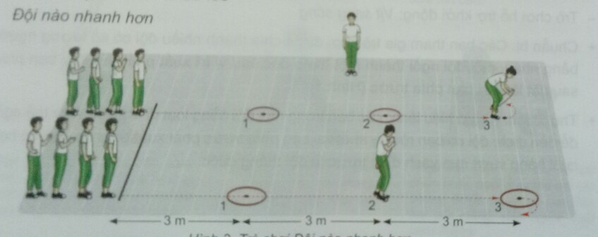
Trò chơi
Đội nào nhanh hơn
Chia lớp thành nhiều đội có số người bằng nhau. mỗi đội đứng thành 1 hàng dọc sau vạch xuất phát.
Khi có hiệu lệnh, từng bạn của mỗi đội lần lượt chạy đến các vị trí 1,2,3 trên sân, cầm vòng luồn qua người rồi đặt vòng vào vị trí cũ và chạy trở về đứng cuối hàng. Bạn tiếp theo chỉ được xuất phát khi bạn trước đã vượt qua vạch đích. Đội hoàn thành đầu tiên là đội thắng cuộc.

Slide 19


Vận dụng
Sử dụng các trò chơi đã học để tham gia các hoạt động ngoại khoá ở trường và khi vui chơi ở nhà.
Sử dụng bài tập thể dục (từ nhịp 1 - 20) để tập thể dục buổi sáng

